Slide 1




TECNOLOGIE DI PROTEZIONE DEI DATI E DELLA PRIVACY PER L'ENERGIA
CSP005_S_E
SLIDE SET #2: Analisi delle debolezze del DAC (Controllo accesso discrezionale)
Presentazione a cura di:
ANTONIOS NTIB

Slide 2


Slide 3
Perché i computer sono vulnerabili?
I programmi sono buggati
Gli esseri umani commettono errori
Il controllo degli accessi non è sufficiente
  Il controllo discrezionale dell'accesso (DAC) utilizzato in Unix e Windows presuppone che i programmi non siano buggati.

Slide 4
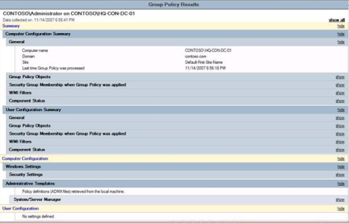
Controllo degli accessi
Data una richiesta di accesso, restituire una decisione di controllo dell'accesso basata sulla politica
  consentire / negare
Controllo degli accessi
Una richiesta
Consenti / Rifiuta
La politica

Slide 5
Controllo dell'accesso discrezionale
Non esiste una definizione precisa. Fondamentalmente, il DAC consente la propagazione dei diritti di accesso a discrezione del soggetto.
  spesso ha la nozione di proprietario di un oggetto
  utilizzati in UNIX, Windows, ecc.
Secondo il TCSEC (Trusted Computer System Evaluation Criteria)
  "Un mezzo per limitare l'accesso agli oggetti in base all'identità e alla necessità di sapere degli utenti e/o dei gruppi a cui appartengono. I controlli sono discrezionali, nel senso che un soggetto con un certo permesso di accesso è in grado di passare quel permesso (direttamente o indirettamente) a qualsiasi altro soggetto".
Spesso paragonato al Controllo accessi obbligatorio

Slide 6
Analisi del perché il DAC non è sufficiente
Il DAC causa il problema dell'agente confuso
  Soluzione: utilizzare sistemi basati sulle capacità
Il DAC non garantisce la riservatezza di fronte ai cavalli di Troia.
  Soluzione: utilizzare il controllo degli accessi obbligatorio (BLP)
L'implementazione del DAC non riesce a tenere traccia dei committenti per i quali un soggetto (processo) agisce per conto di un'altra persona.
  Soluzione: correggere l'implementazione del DAC per tenere meglio traccia dei committenti.

Slide 7
Il problema dell'agente confuso
Utente
Amministratore di sistema
SYSX/FORT $OUTPUT
Programma di compilazione
SYSX (Dir)
FORTE
STAT
FATTURA
Scrivere sul file delle fatture
Scrivere il file di output
SYSX/BILL
$Output
L'agente confuso di Norm Hardy

Slide 8
Analisi del problema dell'agente confuso
Il compilatore funziona con l'autorità di due fonti
  l'invocatore (cioè il programmatore)
  l'amministratore di sistema (che ha installato il compilatore e controlla la fatturazione e altre informazioni)
È il vice di due padroni
Non c'è modo di sapere quale master sta servendo il sostituto quando si esegue una scrittura
Soluzione: Utilizzare la capacità

Slide 9
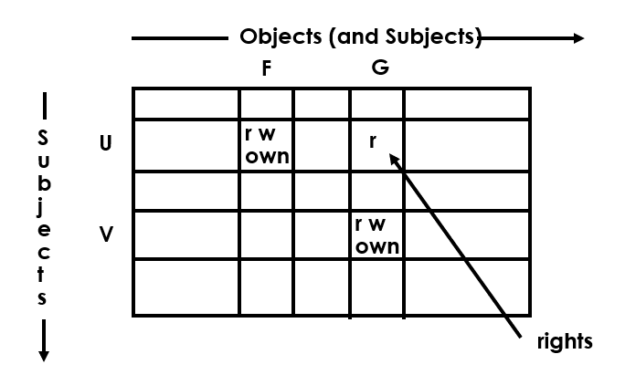
MODELLO DI MATRICE DI ACCESSO

Slide 10
IMPLEMENTAZIONE DI UNA MATRICE DI ACCESSO
Elenchi di controllo degli accessi
  Codificare le colonne
Capacità
  Codificare le righe
Triplette di controllo dell'accesso
  Codificare le cellule

Slide 11
LISTE DI CONTROLLO ACCESSI (ACL)
F
U:r
U:w
U:proprio
G
U:r
V:r
V:w
V:proprio
ogni colonna della matrice di accesso viene memorizzata con l'oggetto corrispondente a quella colonna

Slide 12
ELENCHI DI CAPACITÀ
U F/r, F/w, F/own, G/r
V G/r, G/w, G/own
ogni riga della matrice di accesso viene memorizzata con il soggetto corrispondente a quella riga

Slide 13
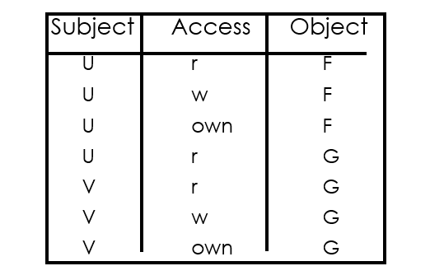
TRIPLE DI CONTROLLO DELL'ACCESSO
comunemente utilizzati nei DBMS relazionali

Slide 14
Diverse nozioni di capacità
Capacità come rappresentazione in righe delle matrici di accesso
Capacità utilizzata in POSIX/Linux come modo per dividere il potere di root in più parti che possono essere distribuite separatamente.
Le capacità come modalità di implementazione dell'intero sistema di controllo degli accessi
  I soggetti hanno delle capacità, che possono essere trasmesse
  Quando accedono alle risorse, i soggetti selezionano le capacità a cui accedere
    Un esempio sono i descrittori di file aperti
  Esamineremo quest'ultima nozione in modo più approfondito

Slide 15
Ulteriori informazioni sul controllo dell'accesso basato sulle capacità
  Simulato da: un sistema UNIX in cui solo il proprietario di un file può aprirlo e la condivisione dei file avviene tramite il passaggio di descrittori di file aperti.
I soggetti hanno capacità, che
  Dare loro accesso alle risorse
    Ad esempio, come i tasti
  Sono gettoni di autorità trasferibili e non falsificabili.
    Può essere passato da un processo all'altro
      Simile ai descrittori di file aperti
Perché le capacità possono risolvere i problemi dei deputati confusi?
  Quando si accede a una risorsa, si deve selezionare una capacità, che seleziona anche un master.

Slide 16
Come l'approccio delle capacità risolve il problema dei vice confusi
SYSX/FORT $OUTPUT
1 | 2 | 3
SYSX/STAT
SYSX/BILL
$OUTPUT
L'Invoker deve passare una capacità per $OUTPUT, che viene memorizzata nello slot 3.
La scrittura sull'uscita utilizza la capacità nello slot 3.
L'Invoker non può passare una capacità che non possiede.

Slide 17
Capacità vs. ACL
Consideriamo due meccanismi di sicurezza per i conti bancari.
Uno è basato sull'identità. Ogni conto ha più proprietari autorizzati. Se si entra in banca e si mostra il proprio documento d'identità, si può accedere a tutti i conti autorizzati.
  Una volta mostrato il documento d'identità, è possibile accedere a tutti i conti.
  Dovete dire alla banca da quale conto prelevare il denaro.
L'altro è quello basato sui token. Quando si apre un conto, si ottiene un passaporto per quel conto e un PIN; chiunque abbia il passaporto e il PIN può accedere al conto.

Slide 18
Capacità vs. ACL: Autorità Ambientale
Autorità ambientale significa che l'autorità di un utente viene esercitata automaticamente, senza bisogno di essere selezionata.
  Causa il problema del vice confuso
  Viola il principio del minor privilegio
Nessuna Autorità Ambientale nei sistemi di capacità

Slide 19
Capacità vs. ACL: denominazione
I sistemi ACL hanno bisogno di uno spazio dei nomi per gli oggetti
Nei sistemi di capacità, una capacità può servire sia per designare una risorsa sia per fornire autorità.
Le ACL necessitano anche di uno spazio dei nomi per i soggetti o i mandanti.
  perché devono fare riferimento a soggetti o principi
Implicazioni
  l'insieme dei soggetti non può essere né troppo numeroso né troppo dinamico
  la maggior parte dei sistemi ACL concede diritti agli account utente principali e non supporta la gestione dei diritti dei soggetti a grana fine

Slide 20
Congetture sul motivo per cui la maggior parte dei sistemi operativi del mondo reale utilizza le ACL anziché le capacità
La capacità è più adatta alla condivisione a livello di processo, ma non a quella a livello di utente.
  la condivisione a livello di utente è ciò che serve davvero
I processi sono più strettamente accoppiati nei sistemi basati sulle capacità, perché la necessità di passare le capacità in giro
  la programmazione può essere più difficile

Slide 21
DEBOLEZZA INTRINSECA DEL DAC
Il DAC senza restrizioni consente flussi di informazioni da un oggetto che può essere letto a qualsiasi altro oggetto che può essere scritto da un soggetto.
  Supponiamo che A sia autorizzato a leggere alcune informazioni e B no, A può leggere e dire a B
Supponiamo che i nostri utenti siano sicuri di non farlo deliberatamente. I cavalli di Troia possono comunque copiare informazioni da un oggetto a un altro.
Notes:
Supponiamo che

Slide 22
ESEMPIO DI CAVALLO DI TROIA
ACL
File F
A:r
A:w
File G
B:r
A:w
Il committente B non può leggere il file F

Slide 23
ESEMPIO DI CAVALLO DI TROIA
File F
ACL
Principale A
A:r
A:w
esegue
leggere
Chicche del programma
Cavallo di Troia
scrivere
File G
B:r
A:w
Il mandante B può leggere il contenuto del file F copiato nel file G

Slide 24
Un software difettoso può diventare un cavallo di Troia
Quando un software difettoso viene sfruttato, esegue il codice/intenzione dell'attaccante, utilizzando i privilegi dell'utente che lo ha avviato.
Ciò significa che i computer con il solo DAC non possono essere ritenuti in grado di elaborare informazioni classificate a diversi livelli.
  Il controllo dell'accesso obbligatorio è stato sviluppato per risolvere questo problema.
  Ne parleremo nel prossimo argomento

Slide 25
Le debolezze di DAC causate dal divario
Una richiesta: un soggetto vuole eseguire un'azione
  Ad esempio, i processi nel sistema operativo
La politica: ogni preside ha un insieme di privilegi
  Ad esempio, gli account utente nel sistema operativo
Sfida a colmare il divario tra i soggetti e i committenti
  mettere in relazione l'oggetto con i principi

Slide 26
DAC Unix rivisitato (1)
Azione | Processo | UID effettivo | Principi reali
L'utente A si collega | conchiglia | Utente A | Utente A
Caricare il binario "Goodie" controllato dall'utente B | Buono | Utente A | ? ?
Quando il processo Goodie emette una richiesta, quale/i preside/i è/sono responsabile/i della richiesta?
In base a quale ipotesi, è corretto affermare che l'utente A è responsabile della richiesta?
Presupposto: I programmi sono benigni, cioè fanno solo quello che gli viene detto di fare.

Slide 27
UNIX DAC rivisitato (2)
Azione | Processo | UID effettivo | Principi reali
 | conchiglia | Utente A | Utente A
Caricare il lettore AcroBat Binary | AcroBat | Utente A | Utente A
Leggere i file scaricati dalla rete | AcroBat | Utente A | ? ?
Quando il processo AcroBat (dopo aver letto il file) emette una richiesta, quale/i preside/i è/sono responsabile/i della richiesta?
In base a quale ipotesi, è corretto affermare che l'utente A è responsabile della richiesta?
Assunzione: I programmi sono corretti, cioè gestiscono correttamente gli input.

Slide 28
Perché il DAC è vulnerabile?
Assunzioni implicite
  I software sono benigni, cioè si comportano come previsto.
  I software sono corretti, cioè privi di bug.
La realtà
  I malware sono molto diffusi
  I software sono vulnerabili
Il problema non è causato dalla natura discrezionale delle specifiche politiche!
  cioè i proprietari possono impostare criteri per i file.

Slide 29
Perché il DAC è vulnerabile? (segue)
Una ragione più profonda nel meccanismo di applicazione
  Un singolo invocatore non è sufficiente per catturare le origini di un processo
Quando il programma è un trojan
  Il fornitore del programma dovrebbe essere responsabile per le richieste
Quando il programma è vulnerabile
  Può essere sfruttato dai fornitori di input
  Le richieste possono essere emesse da codice iniettato da fornitori di input
Soluzione: includere i fornitori di input come committenti

Slide 30

Grazie

